Slide 1
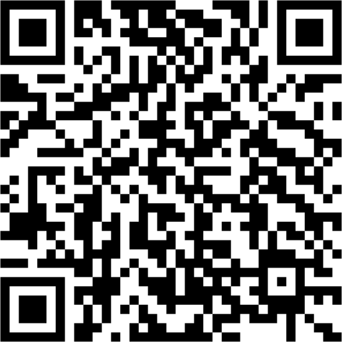
POLÍCIA MILITAR DO ESTADO DE SÃO PAULO
CORPO DE BOMBEIROS
AUTO DE VISTORIA DO CORPO DE BOMBEIROS
AVCB Nº 862529
O CORPO DE BOMBEIROS EXPEDE O PRESENTE AUTO DE VISTORIA, POR MEIO DO SISTEMA ELETRÔNICO VIA FÁCIL BOMBEIROS, PARA A EDIFICAÇÃO OU ÁREA DE RISCO ABAIXO, NOS TERMOS DO REGULAMENTO DE SEGURANÇA CONTRA INCÊNDIO DO ESTADO DE SÃO PAULO.
Projeto Nº 199946/3518800/2026
Endereço: ESTRADA ACACIO ANTONIO BATISTA Nº: 270
Complemento: Bairro: VILA NOVA BONSUCESSO
Município: GUARULHOS
Ocupação: EDUCACIONAL E CULTURA FÍSICA - PRÉ-ESCOLA
Proprietário: MARIA ELENA CELESTINO AFONSO
Responsável pelo Uso: ASSOCIACAO DOS MORADORES PARA DESENVOLVIMENTO DO AGUA AZUL
Responsável Técnico: RODRIGO PEDROSA BARRETO
CREA/CAU: 5070884631-SP ART/RRT: 2620263028976
Área Total (m²): 262,94 Área Aprovada (m²):262,94 Validade: 28/09/2029
Vistoriador: SUBTEN PM CICERO ROMAO ANGELO DOS SANTOS Homologação: CAP PM BRUNO CESAR CORREA DA SILVA OBSERVAÇÕES:
NOTAS: 1) O AVCB deve ser afixado na entrada principal da edificação, em local visível ao público. 2) Compete ao proprietário ou responsável pelo uso da edificação a responsabilidade de renovar o AVCB e de manter as medidas de segurança contra incêndio em condições de utilização, providenciando a sua adequada manutenção, sob pena de cassação do AVCB, independente das responsabilidades civis e criminais.
Guarulhos, 7 de Outubro de 2026
Documento emitido eletronicamente pelo Sistema Via Fácil Bombeiros. Para verificar sua autenticidade acesse a página do Corpo de Bombeiros www.corpodebombeiros.sp.gov.br , ou utilize o aplicativo para dispositivos móveis "Bombeiros SP".

